Slide 1
여행 견적 프로그램 - UI DESIGN
팀 명 : E – TEAM
팀 원 :허민정, 최은미
제 출 일 : 2019-05-13

Slide 2

로그인 PAGE
즐거운 여행 !!~~
아이디
ID 입력칸
비밀번호
비밀번호 입력칸
회원가입 아이디 비밀 번호 찾기
관리자 문의 : lasser@naver.com

Slide 3
회원가입 PAGE
가이드 가입[ ] | 여행 고객 가입[ ]
가이드 가입
이름
ID
비밀번호
생년월일
이메일
핸드폰번호
전화번호
사업자등록번호
회사이름
주소
홈페이지
가입하기
재입력

Slide 4
회원가입 PAGE
가이드 가입[ ] | 여행 고객 가입[ ]
여행 고객 가입
이름
ID | [ 중복확인]
비밀번호
생년 월일
이메일
전화번호
가입하기
재입력

Slide 5
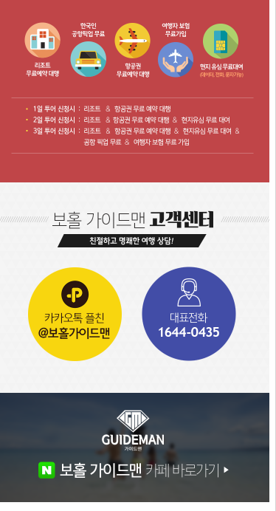
간편견적 PAGE
예약자 이름 [ ] 전화번호 [ ] 이메일 [ ]
총인원수 [ sum(자동합계) ] 어른수 [ 선택하세요 ] 아동수 [ 선택하세요 ]
아동 생년 월일
아동 1
아동 2
아동 3
아동 4
여행 상품 선택하기(복수 선택 가능)
놀거리 | 마사지 | 투어 | 기타
호핑 예약일[],예약시간[] | 오일 예약일[],예약시간[] | 시티투어 예약일[],예약시간[] | 식당 예약일[],예약시간[]
스쿠버다이빙 예약일[],예약시간[] | 건식 예약일[],예약시간[] | 어메이징쇼 예약일[],예약시간[] | 픽드랍 예약일[],예약시간[]
헬멧다이빙 예약일[],예약시간[] | 스톤 예약일[],예약시간[]
파라세일링 예약일[],예약시간[] | 발 예약일[],예약시간[]
간편견적 바로 가기
네이버, 다음 카페에
게시판을 통하여
배너나, 버튼(URL)을 이용 간편견적 팝업을 띄움
- CHECKBOX로 여행 상품을 문의 받아 DB 저장
기타문의 및 요청사항
기타 문의사항
견적 요청하기 다시 쓰기

Slide 6
MAIN PAGE - GUIDE LOG IN
[ ID ]님
1999-99-99(날짜시간)
00:00
로그아웃버튼
배너 삽입(광고)
견적 요청 현황
간편 견적 확인
회원 견적 확인
견적 발송 현황
견적 리스트
삭제
번호 이름 전화번호 이메일 어른인원 아동인원 총인원 여행일 여행 시간 상품 금액 기타문의사항 견적요청날짜
[검색] [견적발송] [삭제] [리스트]
결제 확인
번호 ID 총비용 계좌번호 이름 지불날짜
[검색][리스트로 돌아가기]
결제 확인
결제 리스트
상품 입력 및 수정
상품 입력
상품 리스트
고객정보 확인
번호 ID PASS 이름 전화번호 이메일
[검색]
게시판
번호 ID 제목 조회수
[검색] [글쓰기] [비밀글]
[답변하기][댓글] [리스트로 돌아가기]

Slide 7
MAIN PAGE - GUIDE LOG IN
[ ID ]님
1999-99-99(날짜시간)
00:00
로그아웃버튼
배너 삽입(광고)
견적 요청 현황
상품 입력
- 상품을 입력해 주십시요
간편 견적 확인
회원 견적 확인
견적 발송 현황
견적 리스트
삭제
[ 대분류 ] | [ ] | [ ] | [ ]
[ 상품이름 ] [ 가격 ] [상품 설명] | [ ] | [ ] | [ ]
[ ] | [ ] | [ ] | [ ]
[ ] | [ ]
[ ] | [ ]
결제 확인
견적 확인
견적 리스트
상품 입력 및 수정
상품 입력
상품 리스트
고객정보 확인
게시판
수정하기
재입력
리스트

Slide 8
MAIN PAGE - GUEST LOG IN
[ ID ]님
1999-99-99(날짜시간)
00:00
로그아웃버튼
배너 삽입(광고)
견적 요청
번호 이름 전화번호 이메일 어른인원 아동인원 총인원 여행일 여행 시간 상품 금액 기타문의사항 견적요청날짜
[글쓰기][수정하기][검색]
---상품 클릭하면 설명 페이지로 넘어감
견적 확인
번호 이름 전화번호 이메일 어른인원 아동인원 총인원 여행일 여행 시간 상품 금액 기타문의사항 견적요청날짜
견적받은날짜
[검색]
결제 확인
번호 이름 여행일 금액 결제확인
[검색]
게시판
번호 ID 이름 제목 내용 조회수
[검색] [글쓰기] [비밀글]
[답변하기][댓글] [리스트로 돌아가기]
회원 탈퇴
정말로 회원 탈퇴를 하시겠습니까 ?
모든 내용이 삭제됩니다.
네 아니오

Slide 9
MAIN PAGE - GUEST LOG IN
[ ID ]님
1999-99-99(날짜시간)
00:00
로그아웃버튼
배너 삽입(광고)
견적 요청
상품 상세 확인 페이지
견적 확인
이름 | 가격 | 상품 설명
결제 확인
게시판
회원 탈퇴
리스트로
장바구니 담기

Slide 10

로그아웃 PAGE
감 사 합 니 다.
로그아웃 되었습니다
아이디
ID 입력칸
비밀번호
비밀번호 입력칸
회원가입 아이디 비밀 번호 찾기
관리자 문의 : lasser@naver.com

